Slide 1
記憶大考驗

Slide 2
動機
背數學公式太無聊了
我寫不出更好的東西了

Slide 3
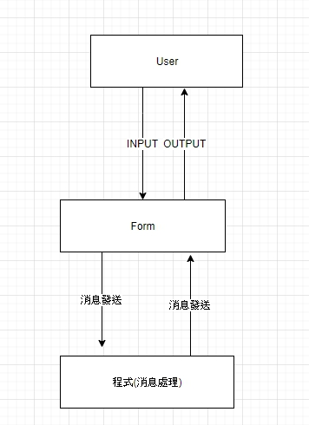
系統架構
使用技術:Visual C#

Slide 4
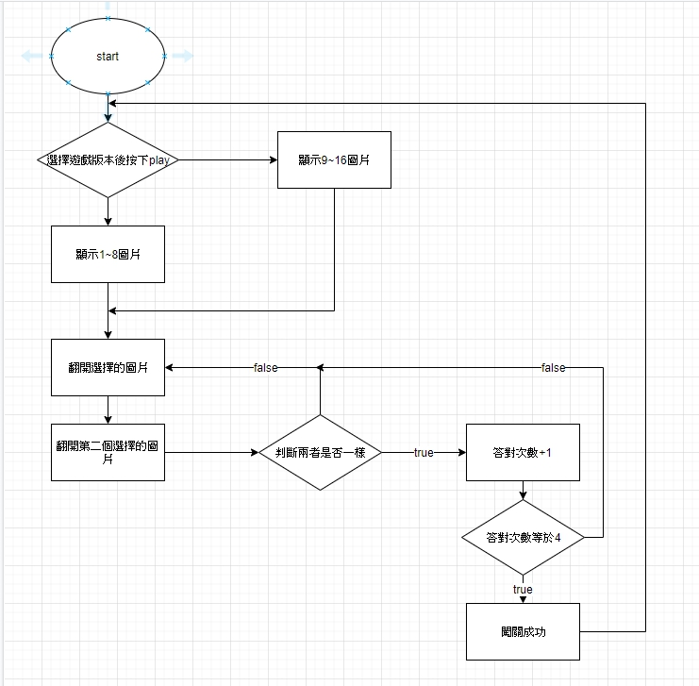
流程圖

Slide 5
分工
陳霆淞:程式設計、程式撰寫、流程圖製作、投影片製作

Slide 6
程式介紹
玩家需要再一定時間內記住所有圖片位置，接者所有圖片會覆蓋，玩家可使用滑數點選要翻開的圖片，若連續翻開兩張圖不是配對的，則圖片重新覆蓋，當4對圖片皆被翻開後遊戲結束

Slide 7

功能介紹
有兩個版本的圖片可以玩真是太棒了

Slide 8
展示結果

